Slide 1
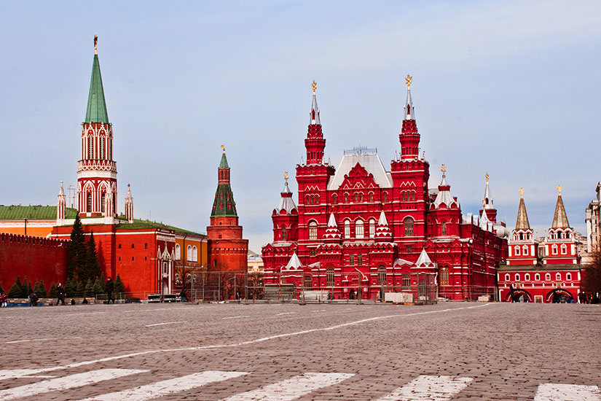
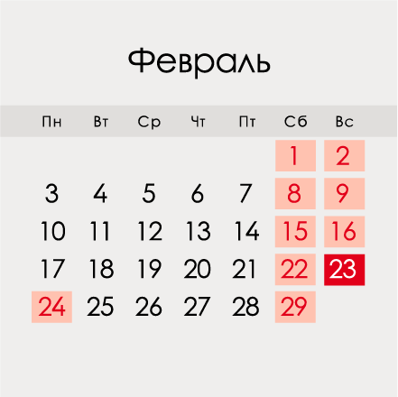
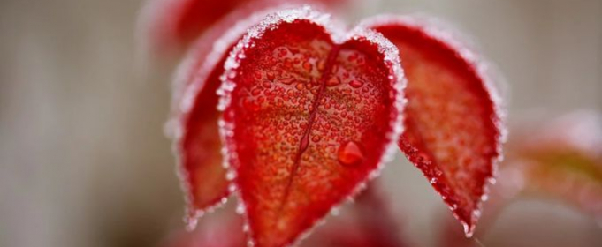
https://www.meteoprog.ua/ru/weather/Moscow/
Календарь февраль 2020 года

Slide 2
Святого Валентина

Slide 3
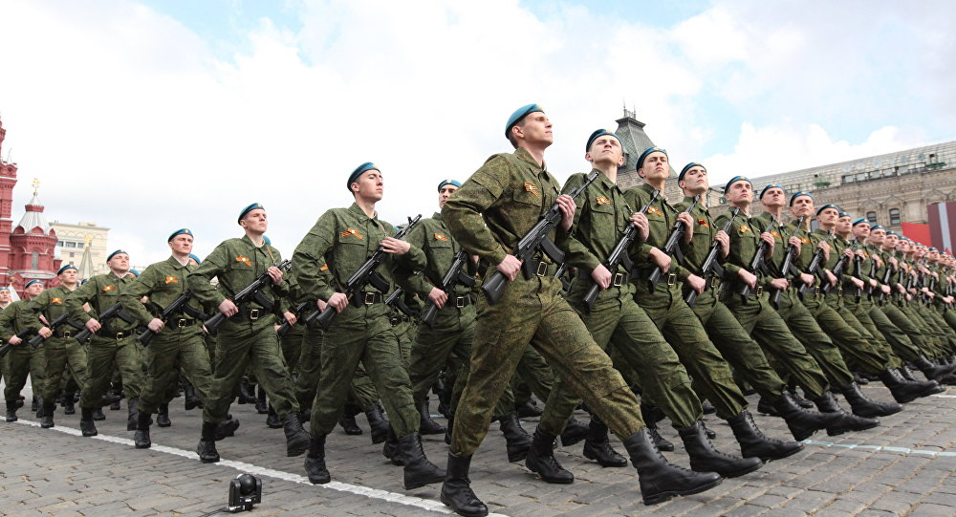
государственный праздник День Защитника Отечествa

Slide 4
Титем - 2 класс
Аксель - 4 класс
Полинь - 2 класс
Нил - 5 класс
Энди - 3 класс
Мари-Сара - 2 класс
Жереми и Тимоти - 4 класс
Календарь февраль 2020 года

